Slide 2
第4讲 细胞膜与细胞核
考纲考情——知考向 |  | 核心素养——提考能
最新考纲 | 1.细胞膜系统的结构和功能（Ⅱ） 2.细胞核的结构和功能（Ⅱ） | 生命观念 | 通过对细胞膜和细胞核结构和功能的复习，建立整体观念和结构与功能观
近三年考情 | 2018·全国卷Ⅰ（1）、2018·全国卷Ⅱ（1）、 2018·全国卷Ⅲ（2）、2017·全国卷Ⅰ（1）、 2017·全国卷Ⅲ（2）、2016·全国卷Ⅰ（1） | 科学思维 | 建立细胞膜流动镶嵌模型
 |  | 科学探究 | 1.探究细胞膜组成和功能 2.细胞核功能的实验分析

Slide 3
〔高考必背语句〕
1. 细胞膜结构和功能的3个“三”
(1)三种成分：脂质、蛋白质、糖类。
(2)三个功能：将细胞与外界环境分隔开、控制物质进出细胞、进行细胞间的信息交流。
(3)信息交流的三种形式：分泌化学物质、通过细胞膜的直接接触、通过细胞间的通道。
2. 细胞膜的结构特点及功能特性。
细胞膜的结构特点是：具有一定的流动性；功能特性是：具有选择透过性。
3. 细胞核的功能是：细胞核是遗传信息库，是细胞代谢和遗传的控制中心。

Slide 4
细胞膜的制备
使用哺乳动物成熟红细胞来制作细胞膜有何优势？

Slide 5
细胞膜的成分和结构
细胞的边界是什么？
细胞膜；
细胞膜的化学组成有哪些？
主要有脂质（磷脂最丰富）和蛋白质，少量糖类；
细胞膜的功能主要体现在那种成分上？
蛋白质种类和数量上；
一般来说，癌细胞细胞膜哪些成分发生怎样改变？
甲胎蛋白（AFP）、癌胚抗原（CEA）等物质超过正常指标；

Slide 6
细胞膜的成分和结构
探索历程
欧文顿
将膜分离提纯，并进行化学分析
膜的铺展实验
罗伯特森电镜观察细胞膜
人-小鼠细胞融合实验
桑格、尼克森
流动镶嵌模型

Slide 7
细胞膜的成分和结构
简述细胞膜的流动镶嵌模型
磷脂双分子层构成了膜的基本支架（流动性的），蛋白质有的嵌在磷脂双分子层表面，有的部分或全部嵌入磷脂双分子层中，有的贯穿于整个磷脂双分子层（大多数蛋白质是流动的）；
糖蛋白和糖脂都分布在细胞膜的哪侧？糖蛋白有什么作用？
都分布在细胞膜的外侧；
识别作用+保护和润滑；

Slide 8
细胞膜的功能
1.
2.（与细胞膜结构的关系？）
3.（与细胞膜结构的关系？）

Slide 9
植物细胞壁
成分
功能

Slide 10
细胞核的结构
细胞核包括哪些结构？各个结构的特点及其功能是什么？
核膜：双层膜，把核内物质与细胞质分开；
染色质：主要是DNA和蛋白质组成，遗传信息的载体；
核仁：与rRNA的合成以及核糖体的形成有关；
核孔：实现物质交换和信息交流（一般针对大分子物质，如RNA、蛋白质）
染色质与染色体的关系？
同样的物质在细胞不同时期的两种存在状态（间、末期为染色质状，分裂期前中后期为染色体状）；

Slide 11
细胞核的结构
举例说明核孔具有选择性？
细胞核转录出的RNA可以穿过核孔到细胞质中，细胞质中合成的蛋白质可以进入细胞核，但是细胞核中的DNA不能通过核孔进入细胞质。

Slide 12
细胞核的功能

Slide 13
与细胞核有关的实验
黑白美西螈核移植实验
蝾螈受精卵横溢实验
变形虫切割实验
伞藻嫁接与核移植实验

Slide 14
考点 细胞核的结构、功能（知识精讲）
细胞核功能实验探究
（1）美西螈核移植实验
美西螈的皮肤颜色是由谁决定的？

Slide 15
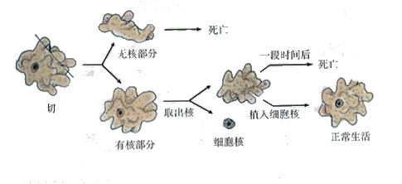
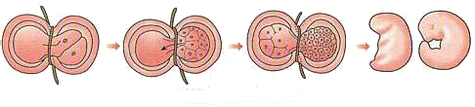
考点二 细胞核的结构、功能（知识精讲）
细胞核功能实验探究
（2）蝾螈受精卵横溢实验
（3）变形虫切割实验
该实验说明了细胞核的什么功能？
该实验说明了细胞核的什么功能？
生长、分裂和摄食等均正常

Slide 16
考点二 细胞核的结构、功能（知识精讲）
细胞核功能实验探究
（4）伞藻嫁接实验
该实验说明了细胞核的什么功能？

Slide 17

考点一 细胞膜的结构与功能
结合细胞膜的结构，考查结构与功能观
1.（2015·海南卷，1）细胞膜是细胞的重要结构。关于细胞膜的叙述，错误的是（ ）
A.细胞膜是一种选择透过性膜
B.乙醇通过细胞膜需要消耗ATP
C.氨基酸借助膜蛋白可通过细胞膜
D.蛋白质分子可以嵌入磷脂双分子层中
解析 细胞膜和其他生物膜都是选择透过性膜，A正确；水、氧、二氧化碳及甘油、乙醇、苯等物质可以通过自由扩散进出细胞，自由扩散不需要消耗能量，B错误。
答案 B

Slide 18
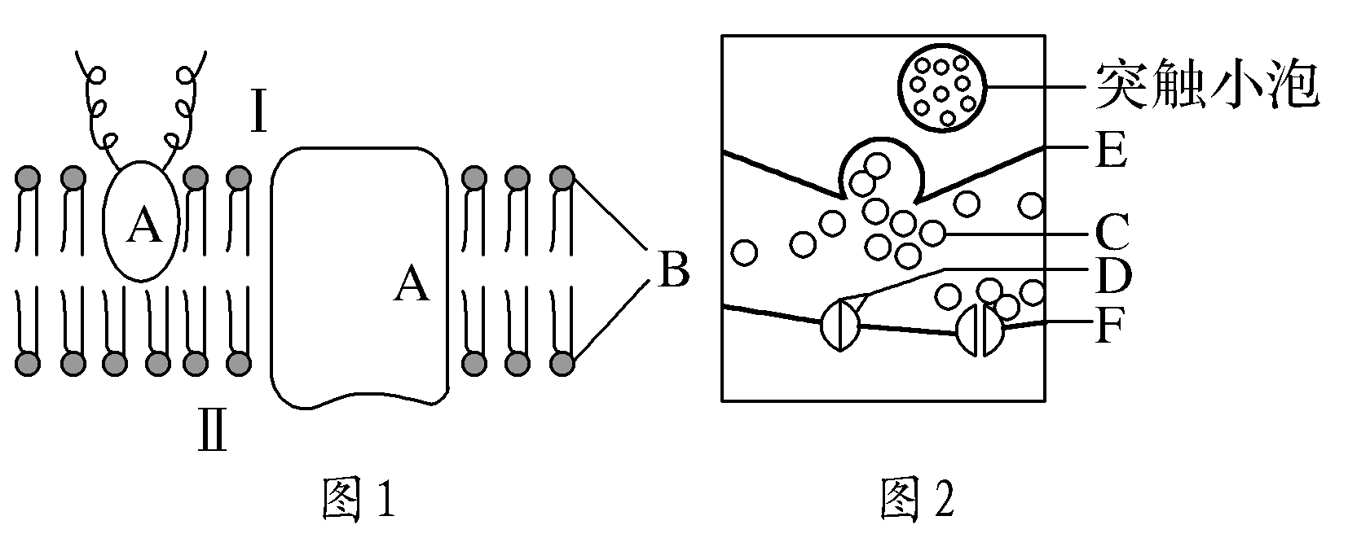
2.（2019·河北省保定市模拟）下图1表示生物膜的亚显微结构，图2表示某种信息传递的过程示意图。下列叙述正确的是（ ）
A.脂质分子可优先通过细胞膜与图1中B密切相关
B.图2中C物质的释放依赖于细胞膜的选择透过性
C.图2中C与D结合后引起F的膜外电位由正变负
D.图1生物膜中的A和大多数的B都是可以运动的

Slide 19
解析 图2中C物质（神经递质）释放方式是胞吐，依赖于细胞膜的流动性；图2中神经递质如果是抑制性递质，则F膜外电位仍是正电位；图1生物膜中B和大多数的A都是可以运动的。
答案 A

Slide 20


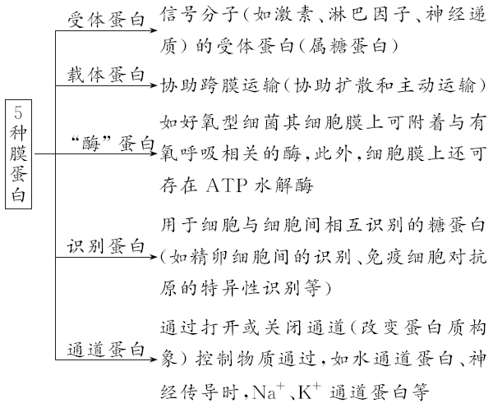
五种常考的“膜蛋白”及其功能

Slide 21

结合细胞膜的功能，考查科学思维
3.（2017·全国卷Ⅰ，1） 细胞间信息交流的方式有多种。在哺乳动物卵巢细胞分泌的雌激素作用于乳腺细胞的过程中，以及精子进入卵细胞的过程中，细胞间信息交流的实现分别依赖于（ ）
A.血液运输，突触传递
B.淋巴运输，突触传递
C.淋巴运输，胞间连丝传递
D.血液运输，细胞间直接接触

Slide 22
解析 细胞间信息交流的方式共有三种，分别为通过体液运输、细胞间的直接接触及植物细胞之间通过“通道”交流信息。内分泌腺细胞分泌激素作用于靶细胞，如哺乳动物卵巢细胞分泌的雌激素，是通过血液循环运输到靶细胞，进行细胞间的信息交流；精子与卵细胞结合时，两者细胞膜表面直接相互接触，信息从一个细胞传递给另一个细胞，进行细胞间信息交流。
答案 D

Slide 23
4.（2019·湖南长郡中学模拟）心肌细胞可使不会搏动的E细胞跟着一起同步搏动，而对L细胞无此作用。细胞的同步搏动与细胞膜上的蛋白质有关。某科研小组将L细胞和E细胞融合为LE细胞，将LE细胞与E细胞融合为LEE细胞，将LE细胞和L细胞融合为LLE细胞，融合产生的杂种细胞的膜蛋白混杂分布；将E、L、LE、LEE和LLE细胞分别和心肌细胞一起培养时，同步搏动细胞的百分率的大小为E>LEE>LE>LLE>L。据此分析，下列叙述错误的是（ ）
A.杂种细胞膜蛋白混杂分布，表明细胞膜具有一定的流动性
B.LEE细胞膜上与搏动相关的膜蛋白数量多于LLE细胞
C.心肌细胞能合成并释放神经递质，支配其他细胞的同步搏动
D.不同细胞间出现同步搏动的过程伴随有细胞间的信息交流

Slide 24
解析 融合产生的杂种细胞的膜蛋白混杂分布，说明膜蛋白处于运动状态，表明细胞膜具有一定的流动性，A正确；因为同步搏动细胞百分率的大小为E>LEE>LE>LLE>L，表明融合细胞中E细胞的膜蛋白含量越高，同步搏动细胞百分率越高，B正确；心肌细胞非神经元细胞，不能合成神经递质，C错误；心肌细胞搏动可使含E细胞膜蛋白的细胞搏动，表明心肌细胞与这些细胞间存在某种形式的信息交流，D正确。
答案 C

Slide 25

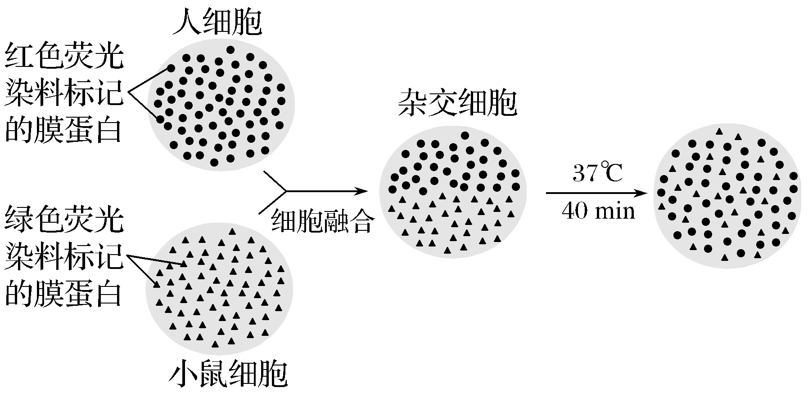
1.细胞膜结构特点的鉴定
①将哺乳动物红细胞膜结构中的磷脂分子提取出来，铺在空气—水界面上，测得磷脂占有面积是红细胞膜表面积的两倍，则可说明细胞膜中磷脂分子为双层。
②采用荧光标记法，标记小鼠细胞与人细胞做如图实验。
上述实验现象可说明：细胞膜具有一定的流动性。

Slide 26
2.细胞膜功能特性的鉴定
①将大量同种生物和亲缘关系较远的精子和卵细胞混合在一起，发现只有同种生物的精子和卵细胞才能结合，则说明细胞膜具有识别作用。
②利用红墨水处理正常玉米种子和煮熟的玉米种子，对比观察处理后的两种种子的胚细胞的颜色变化。该实验可用于验证细胞膜具有选择透过性。

Slide 27

结合创新实验，考查科学探究能力
5.（2019·广东省珠海一中等六校联考）哺乳动物的红细胞在清水中会很快膨胀破裂，而爪蟾的卵母细胞在清水中不会发生这种变化。科学家将控制红细胞膜上CHIP28（推测是一种水通道蛋白）合成的mRNA注入爪蟾的卵母细胞中，卵母细胞在清水中迅速膨胀，并于5分钟内破裂。请分析回答：
（1）爪蟾的卵母细胞中通过 过程合成CHIP28，除线粒体外，CHIP28的加工、运输需要 （填细胞器名称）参与。

Slide 28
（2）研究人员用纯化的CHIP28、KCl溶液和磷脂分子构建成球形“脂质体”（人工膜），再将“脂质体”转移至蒸馏水中，发现“脂质体”也发生了快速膨胀破裂。目前认为，水分子跨膜运输有两种机制，一种是通过水通道蛋白的快速协助扩散，另一种速度较慢，是经过磷脂双分子层间隙的自由扩散。在已有实验的基础上，如何构建新“脂质体”证明后一种机制的存在？
方法：用 构建成球形新“脂质体”，再将此“脂质体”转移至蒸馏水中。
预期结果：____________________________________________________。
（3）由以上实验推测水分子通过CHIP28时 （填“需要”或“不需要”）消耗ATP。

Slide 29
解析 （1）CHIP28是以mRNA为模板合成的水通道蛋白，将红细胞膜上CHIP28的mRNA注入爪蟾的卵母细胞中后，爪蟾的卵母细胞通过翻译过程即可合成该蛋白质。膜蛋白在核糖体上合成后，需要先后经过内质网、高尔基体的加工和运输。（2）要证明水分子可以经过磷脂双分子层间隙进行自由扩散，应去掉细胞膜上的CHIP28，因此，可以用KCl溶液和磷脂分子构建成球形新“脂质体”，与用CHIP28、KCl溶液和磷脂分子构建成的球形“脂质体”进行对照，将新的“脂质体”置于蒸馏水中，如果新“脂质体”会缓慢吸水膨胀，则证明后一种机制是存在的。（3）水分子通过CHIP28出入细胞的方式属于协助扩散，不需要消耗ATP。
答案 （1）翻译 内质网、高尔基体 （2）KCl溶液和磷脂分子 新“脂质体”吸水膨胀（破裂），比有CHIP28时速度慢 （3）不需要

Slide 30
考点二 细胞核的结构与功能
1.真题重组 判断正误
（1）细胞的核膜、内质网膜和细胞膜中都含有磷元素（2018·全国卷Ⅲ，2B）（ ）
（2）细胞中的RNA合成过程不会在细胞核外发生（2017·全国卷Ⅲ，1C）（ ）
（3）酵母菌的细胞核内含有DNA和RNA两类核酸（2016·全国卷Ⅰ，1B）（ ）
（4）控制细菌性状的基因位于拟核和线粒体的DNA上（2015·全国卷Ⅰ，1D）（ ）
（5）蓝藻无细胞核，也无核糖体（2015·海南卷，2B）（ ）

Slide 31
提示 （1）√
（2）× 线粒体和叶绿体中也会发生。
（3）√
（4）× 细菌为原核生物无线粒体。
（5）× 蓝藻有核糖体。

Slide 32
2.深挖教材
（人教版必修1 P₅₂资料分析拓展）大量实验证明，凡是无核的细胞，既不能生长也不能分裂，如哺乳动物成熟的红细胞。人工去掉细胞核的细胞，一般不能存活太久，如变形虫去掉细胞核后，新陈代谢减弱，运动停止，当重新移入核后，又能够恢复生命活动。这些实验说明了什么？
提示 细胞核内携带遗传信息的DNA是决定细胞结构和功能的主要因素，因此细胞的整个生命活动主要是由DNA调控和决定的，从而使细胞形成一个整体的调控系统。这些实验说明了细胞核在生命活动中起着决定性作用。

Slide 33
结合细胞核的结构与功能，考查结构与功能观
1.（2014·全国卷，1）下列有关细胞核的叙述，错误的是（ ）
A.蛋白质是细胞核中染色质的组成成分
B.细胞核中可进行遗传物质的复制和转录
C.小分子物质可以通过核孔，大分子物质不能
D.有丝分裂过程中存在核膜消失和重新形成的现象
解析 核孔是mRNA、蛋白质等大分子物质进出细胞核的通道，C错误。
答案 C

Slide 34
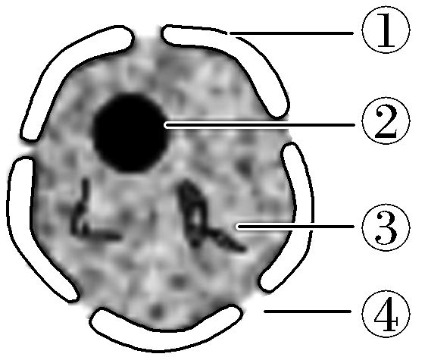
2.（2018·辽宁省五校协作体联考）如图为细胞核的结构示意图，以下对该图的叙述，正确的是（ ）
A.①为核膜，因为有核孔故属于全透性膜
B.②为细胞核，是遗传信息库，是遗传和代谢的控制中心
C.③为细胞器，其中线粒体含少量DNA
D.④为核孔，实现核质之间频繁的物质交换和信息交流

Slide 35
解析 核孔也具有控制物质进出的功能，故核膜也属于选择透过性膜，A错误；②为核仁，与核糖体RNA的合成有关，B错误；③为染色质，是DNA的主要载体，C错误；④为核孔，与核质之间频繁的物质交换和信息交流有关，D正确。
答案 D

Slide 36
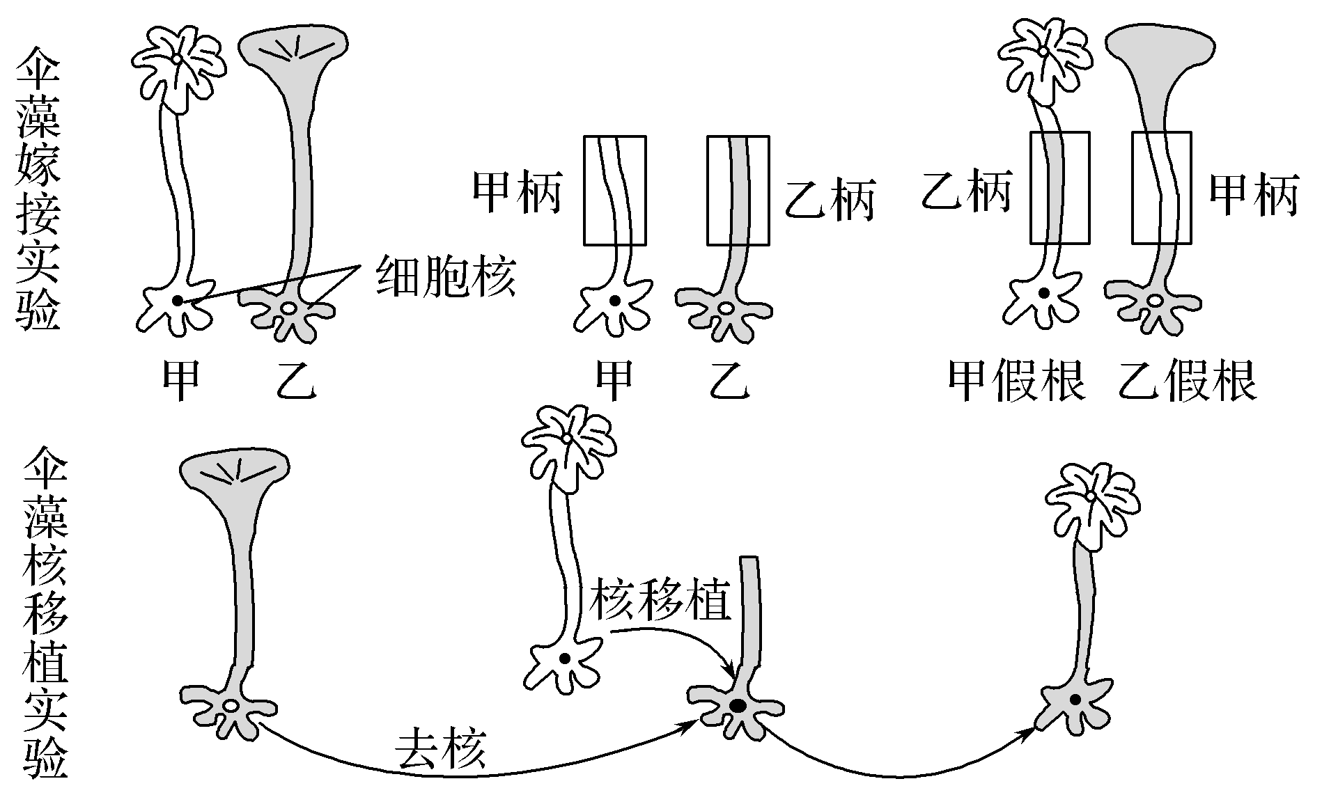
结合探究细胞核功能，考查科学探究能力
3.（2019·黑龙江六校一模）如图为伞藻嫁接实验与伞藻核移植实验示意图，该实验结果说明（ ）

Slide 37
A.生物体形态结构的建成主要与细胞质有关
B.细胞的分裂和分化是由细胞核控制的
C.细胞核是细胞代谢的中心
D.细胞核是细胞遗传的控制中心
解析 通过图示可以看出，生物体形态结构的建成主要与细胞核有关，A错误；伞藻是单细胞生物，不会涉及细胞分化，B错误；细胞核是细胞代谢的控制中心，但该实验不能说明，C错误；该实验说明，细胞核是细胞遗传的控制中心，D正确。
答案 D

Slide 38
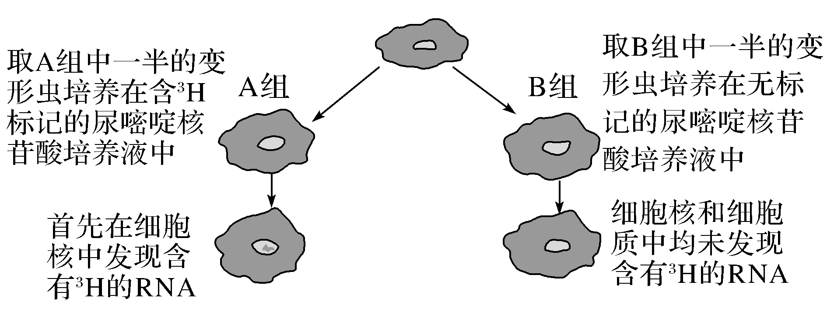
4.（2019·北京西城区质检）为探究RNA在蛋白质合成中的作用，科学家拉斯特用变形虫进行了以下实验：
请继续拉斯特的实验，用同位素标记法证明RNA在蛋白质合成中起着信使的作用，请设计实验步骤、预测实验结果及结论。
（1）实验步骤：
在适当时期将细胞核与细胞质分离：
①取A组变形虫的细胞核移植到 ，得到重组变形虫（甲组），在无标记的尿嘧啶核苷酸培养液中培养一段时间后，观察_________________。

Slide 39
②取B组变形虫的细胞核移植到 ，得到重组变形虫（乙组），在无标记的尿嘧啶核苷酸培养液中培养一段时间后，观察________________。
从上述实验可以观察到的实验现象是_______________________________。
③继续实验，向A、B两组变形虫细胞内分别加入RNA酶后，细胞中的蛋白质合成均停止；若再加入从其他生物如酵母菌中提取的 （填“RNA”或“RNA酶”），则蛋白质合成有一定程度的恢复。
（2）实验结论：__________________________________________________。

Slide 40
解析 （1）题干将A组变形虫培养在含³H标记的尿嘧啶核苷酸培养液中，首先在细胞核中发现含有³H的RNA，细胞质后出现含有³H的RNA，B组变形虫培养在无标记的尿嘧啶核苷酸培养液中，细胞核和细胞质中均未发现含有³H的RNA。因此要证明RNA在细胞核中合成并将核中DNA的遗传信息带到细胞质，实验思路是取A组变形虫的细胞核移植到B组未标记的去核变形虫的细胞质中，得到重组变形虫（甲组），在无标记的尿嘧啶核苷酸培养液中培养一段时间后，观察甲组细胞质中是否出现放射性；取B组变形虫的细胞核移植到A组未标记的去核变形虫的细胞质中，得到重组变形虫（乙组），在无标记的尿嘧啶核苷酸培养液中培养一段时间后，观察乙组细胞质中是否出现放射性。观察到的实验现象是甲组细胞质出现放射性，乙组细胞质没有放射性。向甲、乙两组变形虫细胞内加入RNA酶后，细胞中的蛋白质合成停止；若再加入从酵母菌中提取的RNA，则又重新合成一定数量的蛋白质，说明RNA在蛋白质合成中起着信使的作用。（2）该实验是验证性实验，其实验结论是RNA在蛋白质合成中起着信使的作用或RNA在细胞核中合成并将核中DNA的遗传信息带到细胞质。

Slide 41
答案 （1）①B组未标记的去核变形虫的细胞质中 甲组细胞质中是否出现放射性 ②A组未标记的去核变形虫的细胞质中 乙组细胞质中是否出现放射性 甲组细胞质出现放射性，乙组细胞质没有放射性 ③RNA
（2）RNA在蛋白质合成中起着信使的作用（或RNA在细胞核中合成并将核中DNA的遗传信息带到细胞质，答案合理即可）

Slide 42
澄清易错易混·强化科学思维
[易错易混]
易错点1 植物细胞“系统的边界”不是细胞壁
点拨 植物细胞最外层是细胞壁，其主要成分是纤维素和果胶。细胞壁不具有生命活性，而且是全透性的，因此植物细胞“系统的边界”是细胞膜而不是细胞壁。

Slide 43
易错点2 细胞膜的结构特点≠功能特性
点拨 细胞膜的结构特点是具有一定的流动性，功能特性是选择透过性。
易错点3 核膜、核孔都有选择性
点拨 小分子物质可通过核膜进出细胞核，DNA不能通过核孔进入细胞质，RNA可以通过核孔进入细胞质；DNA聚合酶等蛋白质通过核孔进入细胞核。此外，物质进出核孔时仍消耗能量。

Slide 44
[深度纠错]
1.（2019·河南洛阳二模）下列关于细胞结构和功能的叙述，错误的是（ ）
A.兴奋的传导过程不能体现细胞膜的选择透过性
B.哺乳动物精子中的线粒体集中在尾部，利于游动
C.人体的白细胞吞噬入侵的细菌体现了细胞膜的流动性
D.细胞癌变过程中，细胞膜能产生甲胎蛋白等物质

Slide 45
解析 静息状态时，神经细胞膜对K＋的通透性大，K＋大量外流，形成内负外正的静息电位；受刺激时，神经细胞膜的通透性发生改变，对Na＋的通透性增大，Na＋内流，形成内正外负的动作电位，故兴奋传导过程能体现细胞膜的选择透过性，A错误；哺乳动物精子的细胞核在头部，线粒体集中在尾部，有利于精子的游动，B正确；人体的白细胞吞噬入侵的细菌体现了细胞膜的流动性，C正确；癌变细胞的细胞膜成分会发生变化，产生甲胎蛋白、癌胚抗原等物质，D正确。
答案 A

Slide 46
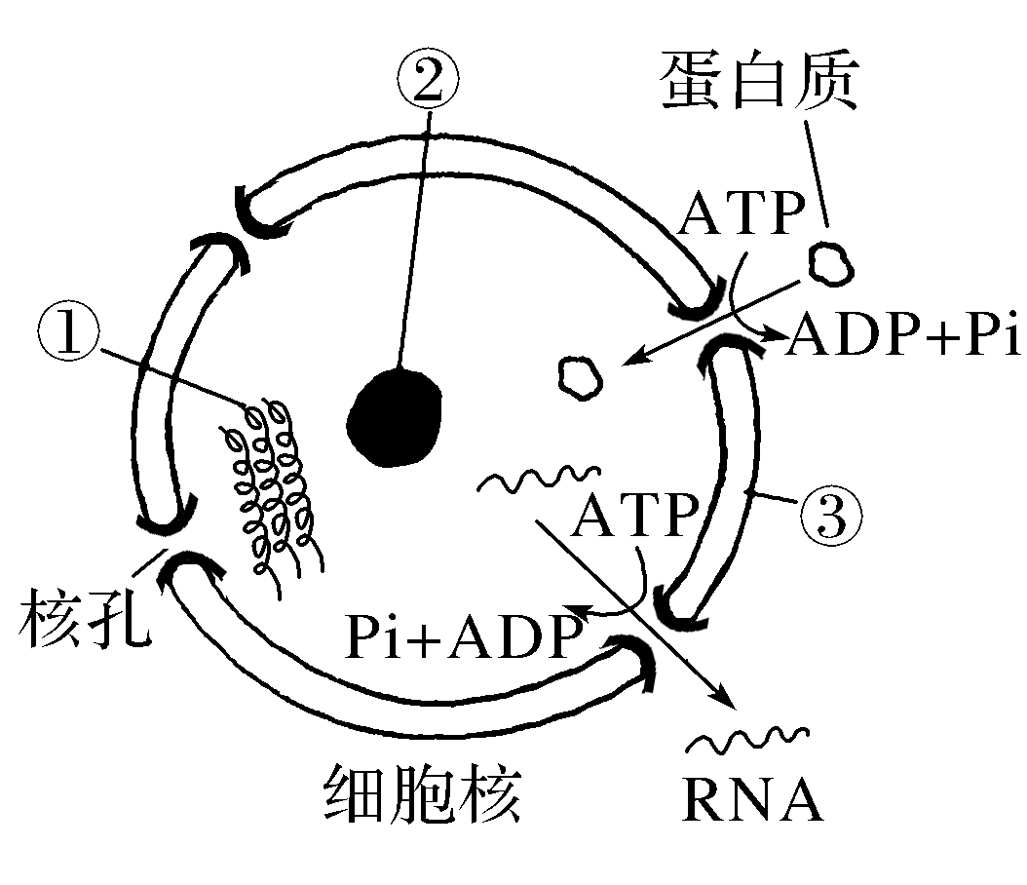
2.（2019·重庆一中模拟）如图为细胞核结构模式图，下列有关叙述错误的是（ ）
A.①主要由DNA和蛋白质组成，在细胞分裂不同时期呈现不同状态
B.②是产生核糖体、mRNA和合成蛋白质的场所
C.③在连续分裂的细胞中发生周期性变化，其主要成分是磷脂和蛋白质
D.蛋白质和RNA等大分子物质通过核孔进出细胞核需要消耗能量

Slide 47
解析 图中的①表示染色质，染色质主要由DNA和蛋白质组成，在分裂期以染色体的形态呈现，A正确；图中的②表示核仁，它与某种RNA的合成及核糖体的形成有关，不是合成蛋白质的场所，B错误；图中③表示核膜，在细胞有丝分裂前期消失，末期又重新出现，C正确；核孔是大分子物质进出细胞核的通道，蛋白质和RNA等进出细胞核需要消耗能量，D正确。
答案 B

